Slide 1
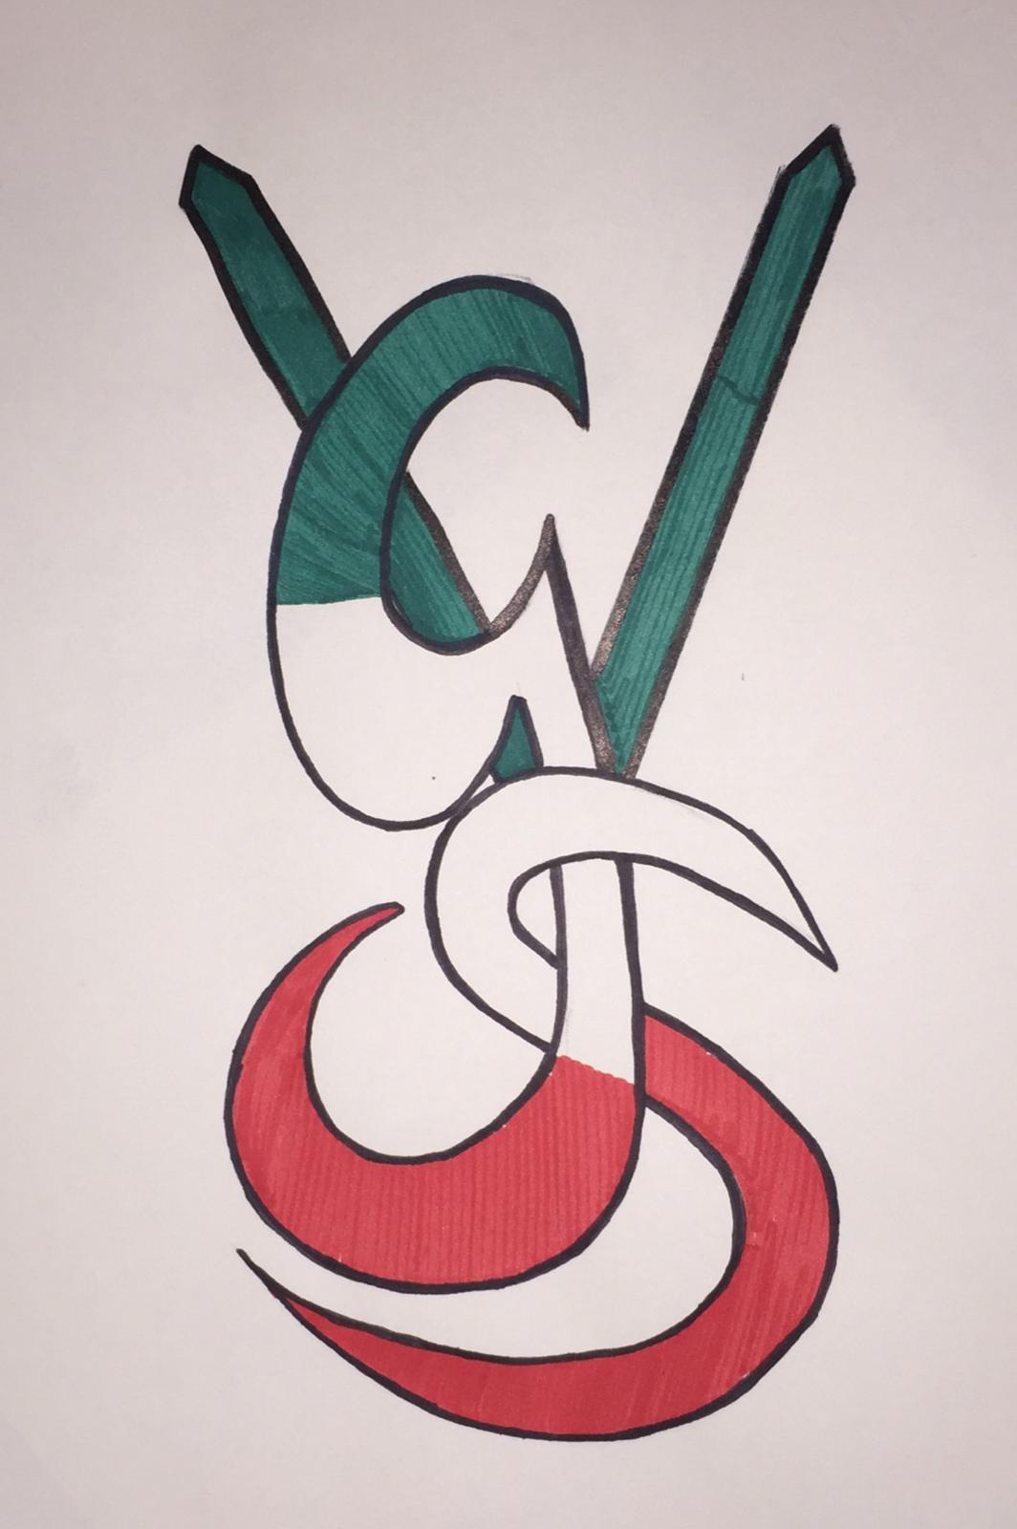
G.S.V. Srl
Guardiamo al futuro
partendo dal presente per essere
protagonisti del cambiamento
DYNAMO : un prodotto a basso impatto ambientale che si presenta sul mercato con un appeal completamente innovativo.

Slide 2




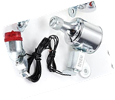
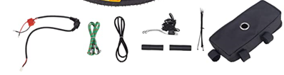
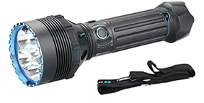
G.S.V. Srl
La G.S.V. Srl nasce nel 2020 grazie alla volontà dei suoi fondatori di essere parte attiva in un momento in cui la società è pronta a grandi cambiamenti
DYNAMO trasforma la pedalata in energia trasportabile per usi quotidiani e personali
Sede Legale (dipendenti 60)
Via Torino,5 – 21100 Varese (VA)
Tel: 0332 290290
Sedi Secondarie (dipendenti 150)
Via Roma, 25/b – 16121 Genova (GE)
Piazza Cavour,1 - 7900 Rimini (RN)
DYNAMO
Kit accessori

Slide 3
Punti di forza
Un solo competitor con prodotto simile ma con limiti importanti: la ricarica avviene solo durante la pedalata, non è dotato di un accumulatore che funziona in maniera indipendente.
Dynamo copre un bisogno non ancora presente sul mercato.
Le sedi sono collocate in aree geografiche strategiche con numerose vie di comunicazione: limitazione dei costi, rapidità di consegna e soddisfazione dei clienti sono obiettivi prioritari. Inoltre le due sedi secondarie presentano una logistica completamente informatizzata consentendo un supply chain avanzato.
Tra le priorità del vertice aziendale si evidenzia che oltre alla customer satisfaction si punta alla soddisfazione dei propri dipendenti. Formazione e aggregazioni favoriscono il senso di appartenenza al gruppo G.S.V.

Slide 4
Punti di forza
Il business plan è ambizioso ma limitato dalle risorse finanziarie a disposizione. sarà comunque in forte evoluzione, secondo gli sviluppi già preventivati tra i quali per primo quello di prodotto.
Partnership
Risparmio energetico
consentiranno di coprire maggiori fette di mercato realizzando collaborazioni profittevoli
Riduzione dei costi procapite
Riduzione delle immissioni di CO2
CONSUMO DI ENERGIA. Sostanzialmente stabile il consumo pro capite di energia elettrica (1.199,6 kWh per abitante)
(Istat: consumo procapite di energia )

Slide 5
DYNAMO è un prodotto di facile utilizzo che offre numerose
opportunità di impiego.
            Componenti :
            una dinamo,
            batteria,
    un trasformatore dotato di presa elettrica e uscita USB,
    kit di accessori vendibile separatamente (completo di torcia collegabile)
E’ facilmente applicabile su ogni tipo di bicicletta e consente di accumulare energia elettrica passando da quella cinetica per mezzo della dinamo collegata alla ruota anteriore del mezzo.
Il generatore consente non solo la creazione di energia elettrica ma anche l’accumulo nella batteria. In tal modo sarà possibile utilizzare l’energia prodotta in qualsiasi luogo e per numerose necessità.
Attraverso la pedalata si autogenera corrente elettrica da impiegare nella vita quotidiana consentendo un risparmio economico senza impatto ambientale ma solo utilizzando un mezzo di trasporto che sta riscuotendo, a seguito degli eventi che hanno caratterizzato il 2020, un sempre maggiore successo come mezzo di locomozione.

Slide 6
(Dati Istat 2019)
La media europea dei cittadini che hanno dichiarato di usare la bici abitualmente per spostarsi è dell’8%, equamente distribuita tra i sessi.
Fasce d’età: la media più alta (13%) si è registrata tra i giovani con età compresa tra i 15 e i 24 anni segue con il 7/8% la fascia 25-39
Mercato potenziale
-utilizzatori occasionali di bici proprie ma anche in affitto.
La velocità di montaggio permette l’utilizzo di Dynamo anche a coloro che si servono del servizio di Bike Sharing ormai presente in numerose città metropolitane
Con una popolazione di 741,4 milioni di abitanti abbiamo un mercato di abituali utilizzatori di Bici di 57,15 milioni

Slide 7
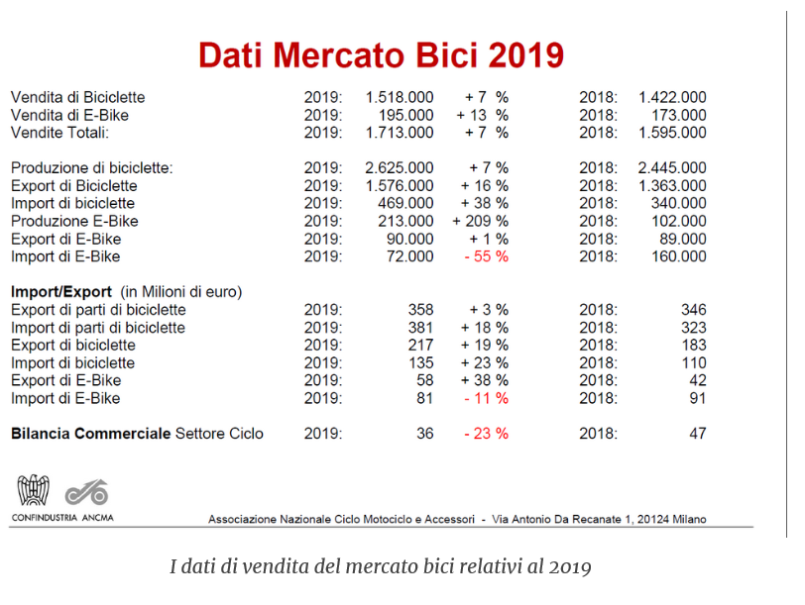
Dopo la partenza dell’attività ed il raggiungimento dei primi successi di vendita puntiamo
Incremento tecnologico: incrementare la capacità di accumulo d’energia
Implementazione del Kit di accessori
Vendita via Web
Partnership con venditori di Bike
Partnership con produttori di Bike
Nel 2019 la vendita di biciclette ha raggiunto 1.713.000 unità pari al 7% in più rispetto all’anno precedente. E’ tornata a crescere, rispetto ai trend degli anni prima, la bicicletta da città e da turismo, ed è in continua crescita la bicicletta a pedalata assistita. Il mercato alla vendita vale nel 2019 circa 1,35 miliardi di euro. Per produzione ed esportazioni, siamo il primo paese in Europa.

Slide 8
rischio | prevenzione | assicurazione | altre prevenzioni
Incendio e calamità | D.Lgs 81/08 | INCENDIO e CALAMITA’ NATURALI (Danno Diretto e indiretto) | Porte tagliafuoco, rilevatori di fumo, estintori, formazione del personale, esercitazioni
Infortuni sul lavoro | D.Lgs 81/08 e DVR | RCO (Responsabilità Civile Operai) Danno Diretto e Danno indiretto | Formazione ed aggiornamenti costanti sulle misure di sicurezza sul posto di lavoro. Mascherine e guanti monouso.
Cyber risk | Antivirus Cloud Backup | Cyber risk Danni Diretti e Indiretti | Formazione sui rischi, team di informatici addetti ai controlli
Danni a terzi | Verifiche della conformità dei componenti il prodotto | RCT (Responsabilità Civile Terzi) Responsabilità datore di lavoro

Slide 9
rischio | prevenzione | assicurazione | altre prevenzioni
Cambiamento nei gusti dei consumatori | Restyling prodotto |  | Pubblicità, promozioni, sondaggi
Furto in magazzino o negozio o durante il trasporto | Impianto di allarme | FURTO TRASPORTO ATTI VANDALICI | Servizio di vigilanza Terziarizzazione del trasporto (outsourcing)
Perdita quote di mercato a vantaggio della concorrenza | Sviluppo del prodotto |  | Azioni di Marketing con restyling prodotto (es personalizzare per le ricorrenze)
Blackout e interruzioni nella produzione | Generatori alternativi | CONTINUITA’ PRODUTTIVA | Team di specialisti per il pronto intervento

Slide 10
Caso di studio
Un’importante Associazione Turistica che organizza visite nelle grotte trasmette un ordine di acquisto rilevante perché vuole migliorare e promuovere una nuova esperienza ai propri clienti: arrivare in profondità dove non è possibile installare i tradizionali sistemi di illuminazione.
Dynamo nel kit è dotato di torcia trasportabile. Il percorso in bici necessario per arrivare fino al sito, consente di accumulare energia per 1 ora, giusto il tempo necessario per consentire di concludere l’avvincente giro turistico.
Dopo una frana, la strada che conduce alla grotta diventa inaccessibile e il Tour Operator decide di cambiare percorso percorrendo un tratto fangoso. La dinamo si danneggia e non si accumula l’energia necessaria a garantire l’escursione in sicurezza.
La visita alla grotta non avverrà sul percorso tradizionale con il disappunto di tutti i turisti.
L’Associazione fa causa all’azienda richiedendo il risarcimento dei danni.

Slide 11
Caso di studio
_ danno diretto
Ritiro delle apparecchiature e rimborso dei costi di acquisto unitamente ai costi di trasporto ed imballaggio per il ritiro della merce. Costi di smaltimento.
L’Associazione Turistica ha dovuto restituire la maggior somma richiesta ai suoi clienti per l’escursione aggiuntiva e richiede il risarcimento. Costi della causa.
_ danno indiretto
L’Associazione Turistica pubblica una recensione negativa al prodotto colpendo duramente la reputazione e l’immagine dell’Azienda oltre l’affidabilità del prodotto.
Le conseguenze del danno indiretto porteranno ad un calo delle vendite ed un rallentamento produttivo.

Slide 12
Caso di studio
_ protezione assicurativa
Stipulata polizza Impresa con copertura RCO, RCT, Incendio, Furto, Cyber Risk, Tutela Legale
_ utilità delle misure di prevenzione
Il kit deve prevede un supporto di prevenzione dagli eventi atmoasferici; istruzioni d’uso e di montaggio chiare e in tutte le lingue.

Slide 13
Caso di studio
Stipulando una polizza completa è stato possibile grazie alla RCT recuperare parte degli esborsi direttamente riconducibili a Dynamo.
Con la Tutela Legale si sono coperti i costi relativi alla causa.
Per recuperare il danno reputazionale si è ritenuto di dover lanciare una pubblicità che non solo mettesse in risalto le qualità del prodotto ma anche l’utilità in caso di escursioni. In aggiunto per un periodo di circa 6 mesi sarà possibile avere il Kit di accessori in omaggio.
QUALCHE ANNO DOPO
L’avvocato nella causa dimostrò che il cambio di percorso a causa della frana fu un errore del Tour Operator. Dynamo non era stato collaudato su un tratto fangoso la gita per la sicurezza dei clienti andava sospesa. La situazione si ribaltò, il ritorno mediatico fu elevatissimo ed ora vendiamo in tutto il mondo!!

Slide 14
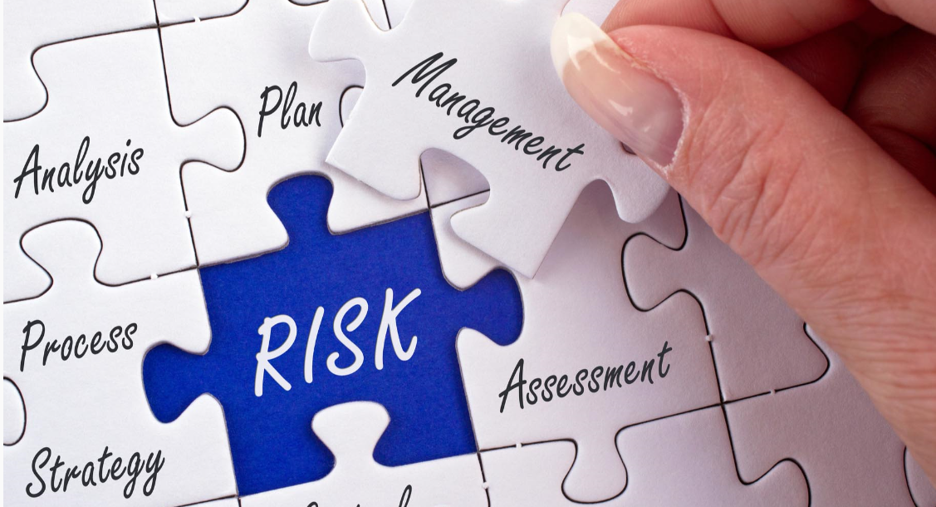
cONCLUSIONI
_ Profili di vulnerabilità dell’impresa al rischio puro
Ritiro dal mercato del prodotto a seguito di malfunzionamento, calamità naturali,
incendio e furto,
fallimento dei creditori
rischi informatici
_ Vulnerabilità al rischio d’impresa
                Ingresso di nuovi competitor,
                aumento del costo delle materie prime,
                interruzione dell’attività,
                aumento del costo delle materie prime.
                perdite di quote di mercato o reputazione
                cambiamento dei gusti dei consumatori,

Slide 15

cONCLUSIONI
_ Eventuali cambiamenti strategici o di protezione dai rischi
L’innovazione, a seguito della sperimentazione pluriennale, sarà la prospettiva migliore per sviluppare Dynamo e renderlo un passo avanti rispetto ai competitor
Il Team di informatici di cui l’Azienda si avvale favorirà la privacy e il costante sviluppo nell’ottica della eco-sostenibilità.
Creare partnership con aziende solide garantirà il successo delle scelte aziendali.
Prevedere una copertura assicurativa completa.

